Slide 1
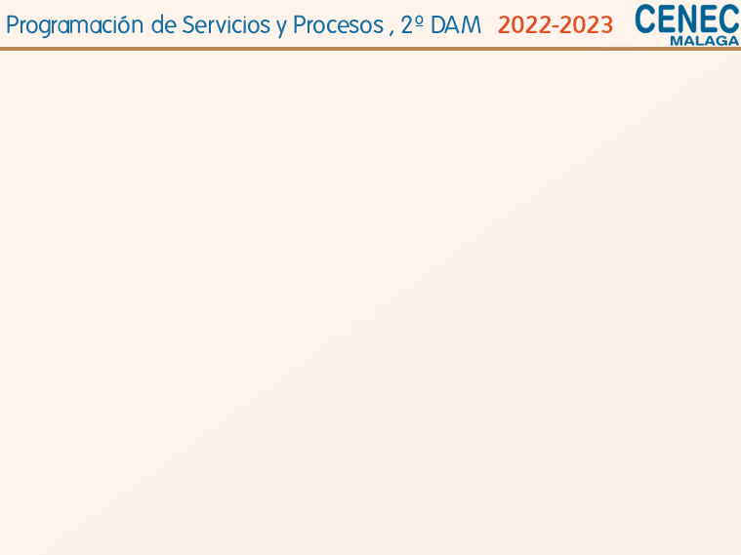
UNIDAD 5
SEGURIDAD Y CRIPTOGRAFÍA

Slide 2
Nuestros programas son una @#~~!! (En seguridad)
Conceptos básicos sobre seguridad
¿Qué debo proteger?
¿Cómo pueden atacarme?
¿Cómo puedo protegerlo?
Hashing
Encriptación
SSL/HTTPS
Firma digital
Control de acceso
Ficheros de políticas

Slide 3

1 - Nuestros programas son una @#~~!! (En seguridad)
Imagen de Giphy.com

Slide 4
1 - Nuestros programas son una @#~~!! (En seguridad)
Bueno, no lo son. Nuestro nivel de programación no lo es. Pero en el ámbito de la seguridad informática, si lo es (todavía).
Vamos a probar a poner ‘ como el usuario.
Después de arreglarlo, a hacer un pequeño sql injection: ‘ or ‘’=’ en el campo de password
No lo copies del navegador, que no va a funcionar. Tienes que escribirlo

Slide 5
1 - Nuestros programas son una @#~~!! (En seguridad)
Un sistema web no protegido va a permitir realizar múltiples consultas a la vez, podremos probar su efecto con el modificador de jdbc:
?allowMultiQueries=true
Y menos mal que jdbc nos ofusca lo bastante para que wireshark no vea los datos de conexión. ip.dst==85.214.120.213

Slide 6
2 - Conceptos básicos sobre seguridad
Imagen de Giphy.com

Slide 7
2 - Conceptos básicos sobre seguridad
La seguridad informática es el ámbito de la informática cuya misión es proteger la infraestructura computacional y la información contenida en esta.
La seguridad no pone el foco solamente en el software: el Hardware y las redes son igualmente importantes.

Slide 8
2 - Conceptos básicos sobre seguridad
Algunos conceptos básicos sobre seguridad son:
Disponibilidad: Relación entre el tiempo que una unidad funciona, y el tiempo total. El objetivo es tener 99,999…%, con cuantos más nueves mejor.
Fiabilidad: Define el tiempo que un sistema está funcionando sin fallos.
Integridad: Capacidad de garantizar que los datos de una BD no son modificados sin autorización, y que nuestros datos son válidos y consistentes.

Slide 9
2 - Conceptos básicos sobre seguridad
Confidencialidad: Capacidad de garantizar que la información que transmite un sistema solo es accesible por los destinatarios autorizados. Y que si la información cae en manos ajenas, no puede ser leída correctamente.
No repudio: Capacidad de garantizar que quien envió la información fué el emisor autorizado, y quien la recibió fué el destinatario autorizado.
Autenticación: Capacidad de identificar de forma unívoca quien crea, borra, modifica o accede a la información.

Slide 10
2 - Conceptos básicos sobre seguridad
Vulnerabilidad: Punto débil, capacidad de fallar en cualquiera de los puntos anteriores de forma inesperada. Ya sea en ámbito software o hardware.
El sistema informático perfectamente seguro, sin ninguna vulnerabilidad no existe. Al menos, está por inventar.
Pero consideramos un sistema seguro cuando tiene niveles suficientemente altos de Disponibilidad, fiabilidad, integridad, confidencialidad, no repudio y autenticación. Y que además no tiene vulnerabilidades conocidas.

Slide 11
3 - ¿Qué debo proteger?
Imagen de Giphy.com

Slide 12
3 - ¿Qué debo proteger?
Para que un sistema se pueda considerar seguro, hay que tener en cuenta todas las partes del mismo:
Red eléctrica
Hardware del equipo
Arquitectura de red
Sistema operativo
Nuestra Aplicación
El almacenamiento de nuestros datos
Usuarios críticos del sistema

Slide 13
3 - ¿Qué debo proteger?
Además, es buena idea incluir aquí las redes sociales y los lugares donde pueden calificar a tu empresa en línea.
No son un lugar donde realizar un ataque informático tradicional, pero si atacan tu credibilidad lo suficiente, pueden dar al traste con tu empresa, y con el sistema informático de forma indirecta, si no es rentable mantenerlo por falta de clientes.

Slide 14
4 - ¿Cómo pueden atacarme?
Imagen de Giphy.com

Slide 15
4 - ¿Cómo pueden atacarme?
Una amenaza es cualquier acción o evento que ponga en peligro cualquiera de los puntos que definen un sistema seguro, y pueden provocar/descubrir/explotar una vulnerabilidad.
Las amenazas pueden ir desde un ataque Ddos hasta un desastre natural que interrumpa el servicio de nuestros sistemas.
Un ataque es la explotación/búsqueda deliberada de una vulnerabilidad.

Slide 16
4 - ¿Cómo pueden atacarme?
Las amenazas pueden clasificarse de varias formas:
Por mecanismo:
Físicas: Al hardware.
Lógicas: Al software.
Por origen:
Internas: Provocadas por personal de la empresa.
Externas: Provocadas por personal ajeno a la empresa.

Slide 17
4 - ¿Cómo pueden atacarme?
Por efecto:
Robo de información
Destrucción de información
Parada en el funcionamiento del sistema
Suplantación de identidad
Robo de dinero o estafas
Por el medio utilizado:
Malware/virus
Pishing
Ingeniería social
Denegación de servicio
Spoofing

Slide 18
4 - ¿Cómo pueden atacarme?
¿Cómo se ven amenazadas las partes del sistema que queremos proteger?
Red eléctrica
Cortes de luz, daño intencionado o no del sistema eléctrico, sobrecargas eléctricas...
Hardware del equipo
Sobrecargas eléctricas, pulsos electromagnéticos, martillos bajo los efectos de la ira, alumnos de CENEC programando con LibGDX, malos perdedores al Fifa …

Slide 19
4 - ¿Cómo pueden atacarme?
Arquitectura de red
Ataques man in the middle, Ddos, Spoofing, cortes en la comunicación de red por fallos hardware o software...
Sistema operativo
Exploits y virus propios del sistema operativo, Ddos, que permitan acceso a sus datos…
Nuestra Aplicación
Ataques dirigidos: SQL Injection, Pishing, Spoofing, Desbordamiento de buffer, Javascript/html Injection...

Slide 20
4 - ¿Cómo pueden atacarme?
Usuarios críticos del sistema
Los empleados de nuestra empresa, y otras personas con accesos a datos privados de otros también pueden ser motivo o fuente de ataques, podrían filtrar contraseñas o datos de otros por malicia/dinero/despiste/borrachera.
Redes sociales
Aunque no son objeto de ataques informáticos tradicionales, pueden dañar la credibilidad de la empresa y su negocio. No contrates al hijo de la vecina como community manager solo porque se pase el día enganchado a twitter. Ten cuidado con lo que twitteas como empleado.

Slide 21
5 - ¿Cómo puedo protegerlo?
Imagen de Giphy.com

Slide 22
7 - Seguridad
Podemos prevenir ataques internos o externos (si vulneran nuestro SO y ganan acceso) por robo de información.
Para esto disponemos de dos técnicas: Hasing y Encriptación.

Slide 23
7 - Seguridad
Hashing vs Encriptación
Hashing mapea una entrada de cualquier longitud en una cadena de longitud normalmente fija. MD5 o SHA1/2/256/512 son funciones de hashing. Su idea es que haya un mapeo en un solo sentido, y no se pueda volver hacia atrás. Normalmente estas funciones realizan varias operaciones varias veces sobre una cadena, y revertir el hasing supondría averiguar esos múltiples métodos en orden.
No se puede evitar que siempre haya colisiones con este método.

Slide 24
7 - Seguridad
Hashing vs Encriptación
Encriptación es un mapeado entre una entrada y una salida, siempre son reversibles usando un cierto método. Una buena encriptación debería ser indistinguible de datos sin sentido, variando longitudes y formatos.
La encriptación está pensada para almacenar datos que queremos recuperar y se tienen que almacenar en disco, como una tarjeta de crédito guardada para reusarla automáticamente. Hay que tener mucho cuidado de tener la clave de encriptación bien guardada en ese caso.

Slide 25
7 - Seguridad
Qué algoritmos hay para hashing
Message Digest 5 (md5), usa hash de 128 bits (16 bytes).
Secure Hash Algorithm (SHA), con tres variantes:
SHA-1 procesa un mensaje en otro de 160 bits, en un proceso similar a MD5.
SHA-2 tiene un conjunto de funciones criptográficas (SHA-224, SHA-256, SHA-384, SHA-512) las longitudes pueden ser 224,256,384 o 512 bits.
SHA-3 se crea en 2012, y es liberada en 2015, la longitud del resultado (digest) es arbitraria.

Slide 26
7 - Seguridad
Qué algoritmos hay para hashing
El SHA (Secure Hash Algorithm, Algoritmo de Hash Seguro) es una familia de funciones hash de cifrado publicadas por el Instituto Nacional de Normas y Tecnología (NIST)¹​ de EE. UU. La primera versión del algoritmo se creó en 1993 con el nombre de SHA, aunque en la actualidad se la conoce como SHA-0 para evitar confusiones con las versiones posteriores. La segunda versión del sistema, publicada con el nombre de SHA-1, fue publicada dos años más tarde. Posteriormente se han publicado SHA-2 en 2001 (formada por diversas funciones: SHA-224, SHA-256, SHA-384, y SHA-512) y la más reciente, SHA-3, que fue seleccionada en una competición de funciones hash celebrada por el NIST en 2012. Esta última versión se caracteriza por ser la que más difiere de sus predecesoras.
Fuente: Wikipedia

Slide 27
7 - Seguridad
Qué algoritmos hay para hashing
En 1998 se encontró una vulnerabilidad en SHA-0, aunque esta no se podía hacer extensiva a SHA-1. En cualquier caso, la NSA aumentó en ese momento la seguridad del SHA-1.
En 2004 se encontró una debilidad matemática en SHA-1, que permitiría encontrar colisiones de hash más rápido. Sin embargo, este hallazgo resulta poco relevante, pues la complejidad de búsqueda de colisiones pasaría de 2⁸⁰ a 2⁶⁹, algo que aún es computacionalmente inviable, requiriendo incluso más trabajo que MD5 (2⁶⁴).
El 23 de febrero de 2017, un equipo formado por Google y CWI Amsterdam anunció la primera colisión de SHA-1, la cual ha sido nombrada como SHAttered. Poniendo en duda el algoritmo.
Fuente: Wikipedia

Slide 28
7 - Seguridad
A día de hoy, los más usados en los últimos años: SHA-1 está roto, y se espera que SHA-256 acabe estándolo pronto.
Sha-3 se supone seguro por ahora. También hay otros considerados seguros como Blake2 o Keccak

Slide 29
7 - Seguridad
¿Cómo de rápido se decodifica una contraseña?
Vamos a probarlo en http://md5hashing.net

Slide 30
7 - Seguridad
Prevenir un ataque por diccionario o fuerza bruta
Un ataque con diccionario es un ataque en el que usando un diccionario de claves que se usan frecuentemente, un atacante intenta averiguar la contraseña de alguien, probándolo una a una.
Un ataque por fuerza bruta intenta introducir todas las combinaciones posibles como contraseña, y realmente no es tan difícil de conseguirla para contraseñas cortas.
Hashear esas contraseñas antes de enviarlas al servidor ayuda a que por fuerza bruta sea muy difícil averiguar la contraseña por ambos métodos.

Slide 31
7 - Seguridad
Prevenir un ataque por diccionario o fuerza bruta
Pero si solo utilizas un md5(contraseña) o un sha1(contraseña), es muy fácil para un atacante hacer un ataque por fuerza bruta/diccionario: Solo tiene que probar las mismas contraseñas que prueba en plano con los algoritmos de compresión más comunes, para lograr averiguar la contraseña.

Slide 32
7 - Seguridad
Prevenir un ataque por diccionario o fuerza bruta
Para prevenir esto, se pueden usar varias técnicas:
Hashear varias veces la contraseña en un cierto orden: md5(sha1(sha256(md5(password))). Esto tiene el problema de que aumenta la probalilidad de colisiones en las últimas capas, haciendo incluso más probable que se averigue la contraseña.
Utilizar un valor Salt, que se envía al cliente, y con el que codificar la contraseña, combiniando ambas técnicas, se pueden hacer cosas como: hash = sha(password + salt); for (i=1 , i=5000, i++) { hash = sha(hash + salt); }

Slide 33
7 - Seguridad
Prevenir un ataque por diccionario o fuerza bruta
Para prevenir esto, se pueden usar varias técnicas:
Hashear varias veces la contraseña en un cierto orden: md5(sha1(sha256(md5(password))). Esto tiene el problema de que aumenta la probalilidad de colisiones en las últimas capas, haciendo incluso más probable que se averigue la contraseña.
Utilizar un valor Salt, que se envía al cliente, y con el que codificar la contraseña, combiniando ambas técnicas, se pueden hacer cosas como: hash = sha(password + salt); for (i=1 , i=5000, i++) { hash = sha(hash + salt); } Tiene el problema de que si se averigua el Salt, que se envía al cliente, estamos en las mismas.

Slide 34
7 - Seguridad
Prevenir un ataque por diccionario o fuerza bruta
Para prevenir esto, se pueden usar varias técnicas:
Utilizar un valor Salt, único por usuario, que almacenamos en la base de datos. Así, si averiguan el salt que tiene nuestro usuario, no será tan fácil averiguar el de otro usuario. Pero si pueden recuperar el salt de cada usuario y usarlo para decodificar.
Utilizar un valor Salt único por usuario y vez que se inicia sesión: Con un algoritmo desconocido para el atacante, envías un Salt único por cada usuario y password. Esto hace mucho más difíciles los ataques por fuerza bruta, y en todo caso, necesitaría realizar uno cada vez que quiera hackear tu cuenta.

Slide 35
7 - Seguridad
Prevenir un ataque por diccionario o fuerza bruta
Para prevenir esto, se pueden usar varias técnicas:
Utilizar un valor Salt, único por usuario, que almacenamos en la base de datos. Así, si averiguan el salt que tiene nuestro usuario, no será tan fácil averiguar el de otro usuario. Pero si pueden recuperar el salt de cada usuario y usarlo para decodificar.
Utilizar un valor Salt único por usuario y vez que se inicia sesión: Con un algoritmo desconocido para el atacante, envías un Salt único por cada usuario y password. Esto hace mucho más difíciles los ataques por fuerza bruta, y en todo caso, necesitaría realizar uno cada vez que quiera hackear tu cuenta.

Slide 36
7 - Seguridad
Prevenir un ataque por diccionario o fuerza bruta
Para prevenir esto, se pueden usar varias técnicas:
Utilizar bcrypt. Tarda más en procesarse que Sha, lo suficiente para que un usuario no lo note, y lo suficiente para que un ataque por fuerza bruta se complique mucho. (con 100ms, es 10.000 veces más lento que Sha1). Además tiene un salt incorporado. Combinando esto con otras técnicas, hacemos la contraseña más segura.

Slide 37
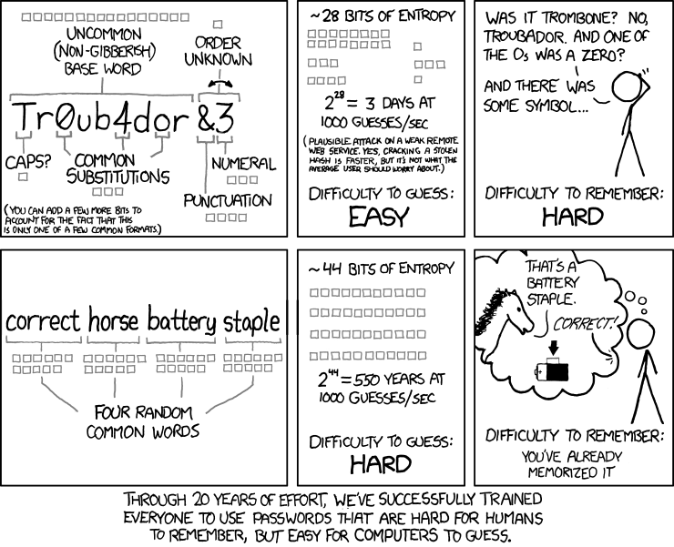
7 - Seguridad
Tira de xkcd.com

Slide 38
7 - Seguridad
Prevenir un ataque por Sniffing
Hoy en día la solución es usar el protocolo seguro de transferencia de hipertexto (HTTPS). Para seguridad extra se puede usar una red privada virtual (VPN).
¿Cómo funciona HTTPS?
Encripta los paquetes enteros al transmitirse por la red. Antes usaba el algoritmo SSL, ahora usa TLS. Se necesitan tres cosas para encriptar datos:
Los datos
Una clave de encriptación única
Un algoritmo de encriptación

Slide 39
7 - Seguridad
Encriptación simétrica y asimétrica
En una encriptación simétrica, la misma clave se usa para encriptar y desencriptar. Es lo que utiliza una Wifi, que es menos probable que escuchen directamente.
En una encriptación asimétrica, se utiliza una clave distinta para el encriptado y el desencriptado, con claves matemáticas muy relacionadas entre sí. Las claves públicas se dan en los certificados SSL/TLS. No importa quién las tenga, porque solo sirven para encriptar, nadie puede desencriptar con ellas.

Slide 40
7 - Seguridad
Funcionamiento de HTTPS
El navegador del cliente pide una conexión
El servidor envía el certificado con la clave pública, la privada nunca sale del servidor.
Con la clave pública, el cliente genera una tercera clave llamada clave de sesión.
La clave de sesión se envía al servidor.
El servidor desencripta la clave de sesión usando la clave privada. Ahora ambos tienen la clave de sesión
La encriptación se hacer ahora simétrica con esa clave de sesión, hasta que abandonas el sitio web.

Slide 41
7 - Seguridad
¿Es todo esto 100% seguro?
No, nada es 100% seguro. Me jugaría todo mi oro a que nada va a ser nunca 100% seguro. Pero cuanto más compleja es la protección frente a ataques, más tiempo de computación se necesita para romperla. Y más tiempo de computación significa que es más caro. Romper una sola contraseña para un sitio que cuida muy bien su seguridad puede costar decenas o centenas de miles de dólares.
La NSA se lo puede permitir...

Slide 42
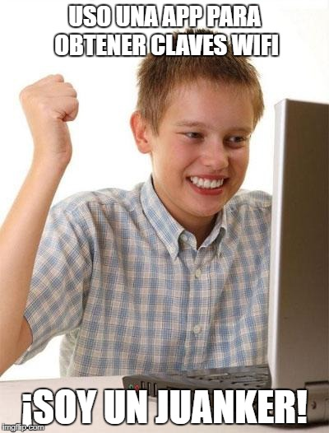
7 - Seguridad
… Un Juanker no. No seas un Juanker.

Slide 43
7 - Seguridad
¿Vale la pena hacer encriptación/Hashing?
Hay una cierta discursión en si merece la pena hacer el encriptado/hashing nosotros mismos, si usamos conexiones SSL con HTTPS. En ese caso, las contraseñas ya están encriptadas. ¿Por qué tomar el trabajo de encriptarlas nosotros?
Bueno, es cierto que están protegidas en el camino del cliente al servidor, pero … ¿Y si el servidor se ve comprometido y se filtra la base de datos?
Si esto ocurre, y no encriptamos las contraseñas, las dejamos todas claramente al descubierto. No solo esto, ¿Podrías fiarte de todos tus empleados que trabajan con el servidor?¿Nunca ninguno jamás usará una contraseña en su beneficio si la tiene ahí, disponible en texto plano?

Slide 44
7 - Seguridad
Se plantean otros problemas:
Alguien que sepa leer Javascript, puede averiguar el hashing solo con el código del lado cliente, aunque el JS se pueda ofuscar.
Si un atacante consigue las contraseñas de la base de datos, y se guardan hasheadas, el hash en realidad equivale a la contraseña. Solo tiene que mandar un paquete donde el campo password sea directamente el hash, y ya ha burlado la seguridad sin saber la contraseña.

Slide 45
7 - Seguridad
Pero también para esto existen contramedidas. Imagina esta situación, sobresimplificando los algoritmos hashing que se usan:
En el cliente, la contraseña se cifra en SHA256 con JavaScript, antes de mandarla.
En el lado servidor, cuando se registra el usuario, se almacena el SHA1(SHA256(Contraseña)).
Al hacer login, el servidor recibe SHA256(Contraseña). En el mismo lado servidor podemos hacerle SHA1, con lo que obtenemos SHA1(SHA256(Contraseña)).

Slide 46
7 - Seguridad
A la clave almacenada en el servidor, mientras hacemos el login, en el código del servidor, le hacemos MD5, con lo que tenemos MD5(SHA1(SHA256(Contraseña))).
A la clave SHA1(SHA256(Contraseña)) que nos venía del cliente, también le hacemos el MD5, para obtener MD5(SHA1(SHA256(Contraseña))).
Comparamos las dos contraseñas procesadas. Si coinciden, el login es correcto. De esta forma, si alguien obtiene la contraseña del servidor, e intenta mandarla, o intenta rehashearla con el algoritmo del lado cliente, en ningún caso se va a poder autentificar.

Slide 47
7 - Seguridad
En este caso, tendrían que robarte el código fuente del lado servidor además de la base de datos. En ese caso, romperían tu seguridad totalmente, pero eso pasa hasta en las mejores familias.
Las protecciones con una buena gestión de usuarios y permisos, además de separar el servidor de base de datos del servidor de código, ayudan a prevenir y minimizar el riesgo de ataques, pero como ya hemos dicho… Nada es 100% seguro. Ni siquiera HTTPS. Es otra razón por la que no es innecesario hashear contraseñas:

Slide 48

7 - Seguridad
¿Se ha roto alguna vez HTTPS?
Una cosa distinta es tener la potencia de procesamiento necesaria para romper una clave, y otra utilizar un agujero de seguridad que te la dá directamente… y hay un ejemplo de 2014 de esto.
HeartBleed se introdujo por error en 2012, y se reportó y solucionó en Marzo-Abril de 2014.

Slide 49
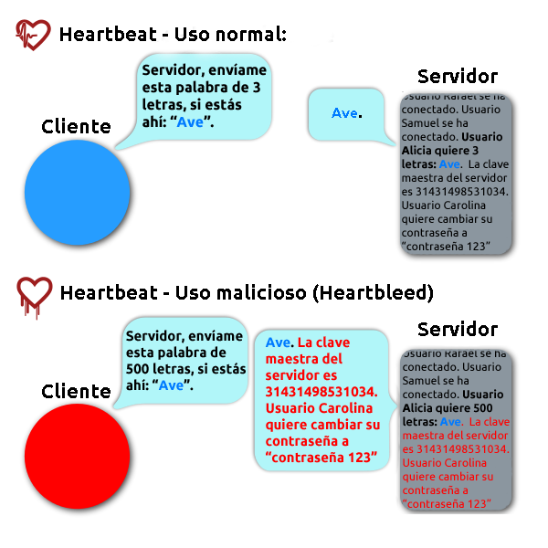
7 - Seguridad

Slide 50
7 - Seguridad
String sha256hex = DigestUtils.sha256Hex("Hola");
System.out.println(sha256hex);
https://mvnrepository.com/artifact/commons-codec/commons-codec

Slide 51
7 - Seguridad
Burp Suite - https://portswigger.net/burp - Herramienta monitoreo
DVWA - https://dvwa.co.uk - Página web jodidamente vulnerable
Rockyou.txt - https://github.com/redfiles/rockyou.txt - Diccionario de contraseñas comunes para hacer ataques de fuerza bruta
Kali Linux - https://www.kali.org - Distro centrada en la seguridad… y en cómo romperla.
NMap - https://nmap.org - Mapeo de puertos, a ver que hay abierto
Hydra - https://github.com/vanhauser-thc/thc-hydra - Herramienta para intentar hacer ataques informáticos, para probar seguridad
Pentesmonkey - https://pentestmonkey.net -

